Slide 1

第7組
模擬養魚系統
Aquarium Farming Simulation System
組員：
00457039 鄒承皓 (組長)
00457031 蔡承峰
00457033 陳育祥
00457040 方子元
00457043 朱冠穎
指導老師： 馬尚彬 老師

Slide 2
系統概述
目標：讓想養魚的人模擬真實的飼養情況，並評估當中可能發生的事件
使用環境：在電腦主機上呈現
使用技術：Java、Swing、資料庫相關技術
核心模組： 1.環境設置
2.事件設計
3.狀態紀錄
4.加速模擬

Slide 3
系統特色
1.未實際養過魚的使用者也能輕鬆上手
2.長期的養魚週期透過加速模擬濃縮
3.多樣的環境變因更貼近實際狀態
4.提供使用者高自由度貼近真實互動
5.背景資料庫可提供紀錄、查詢功能

Slide 4
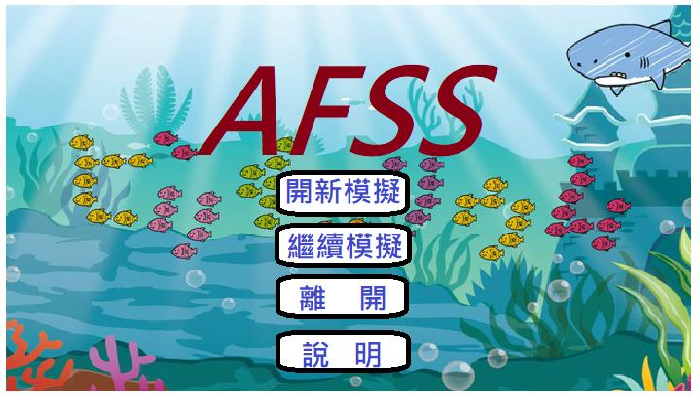
標題畫面
1.開始新的模擬(初次使用)
使用說明書
歡迎使用!
以下是使用方法
1.開始新的模擬
2.選擇物品
3.開始養魚
4.開心養魚
……….
2.繼續上次存檔的模擬
3.離開程式
4.使用說明書

Slide 5
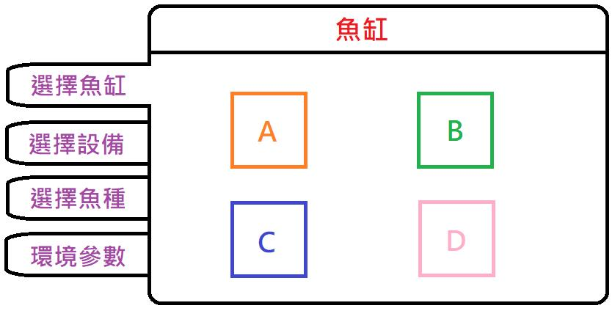
開新模擬
1000
$
選擇想要的設置
選擇物品、設備的種類

Slide 6
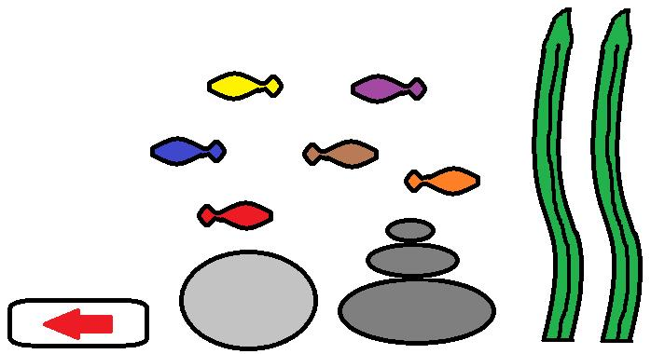
魚缸畫面
1.主要動態呈現的地方
2.環境變數在背景不斷運行
3.觸發事件視窗
4.畫面和狀態同時且一致
你的 神仙魚
因為水質髒污
變得身體虛弱
Hint:可以裝設水質過濾器
切換到狀態畫面

Slide 7
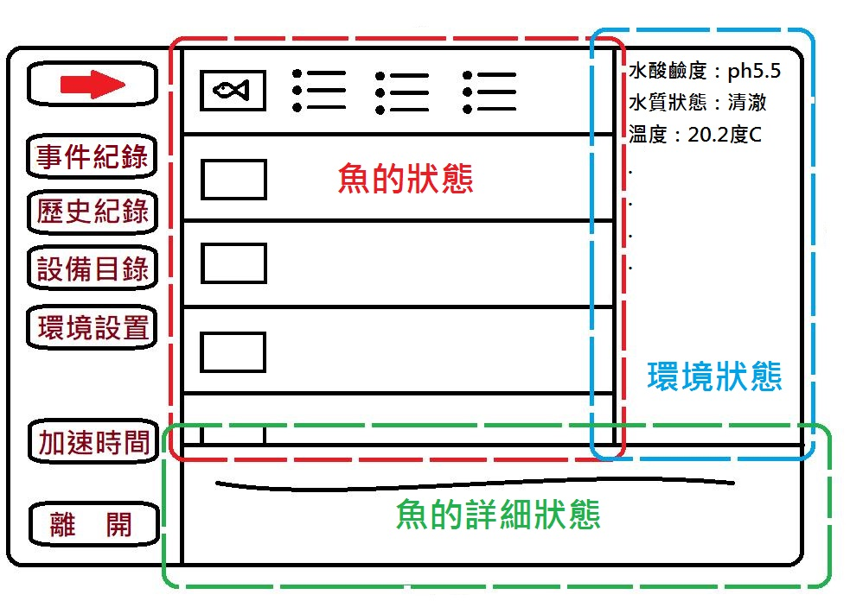
狀態畫面
回到魚缸畫面
1.記錄曾經發生的事件
2.查詢過去的
狀態和歷史
3.目前的設備使用
4.環境擺設、設計
5.加速程式時間
※魚的狀態顯示的是魚的主要資訊
魚的詳細狀態可以觀看其他資訊
回到標題畫面

Slide 8
事件紀錄簿
２０１７／１１／０１
１７：２１ 因為魚大便造成水質下降
１９：４２ 因為加入紅閃電，讓金魚活動力下降
．
．
－－－－－－－－－－－－－－－－－－－－－－－
２０１７／１１／０２
００：００ 餵食器自動餵食
０５：１４ 溫度下降、造成全體魚活動力下降
．
．
．
1.時間順序顯示事件
2.關鍵字用顏色特別標示，天與天事件隔開(客戶較容易觀看)

Slide 9
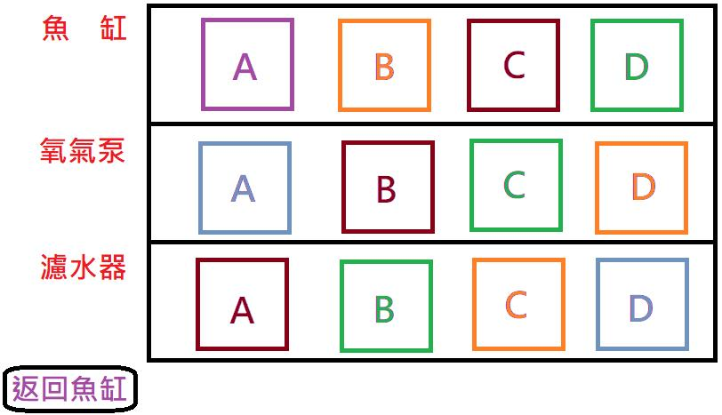
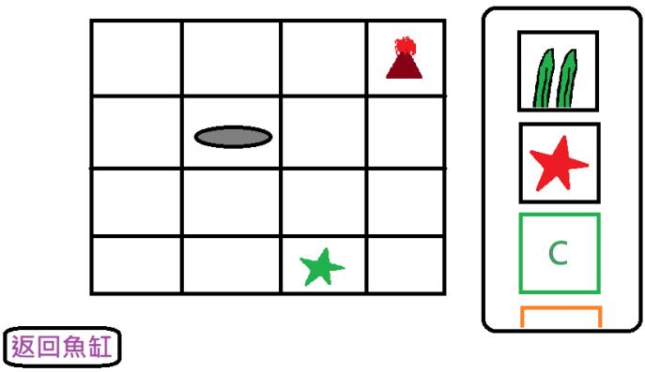
設備目錄、環境設置
1.提供多樣選擇
2.即時儲存改變
3.可升級裝備
1.自由擺放設計(環境變因)
2.二維呈現足夠表達
3.可以添購想要的擺設
※購買的資金皆會做記錄

Slide 10
歷史紀錄(一)
歷史單日查詢
個別類型查詢
(短期←→長期)
口口口口/口口/口口 (year/month/day)
│
口口口口/口口/口口 (year/month/day)
歷史單月查詢
OK
歷史單年查詢
特定期間查詢

Slide 11
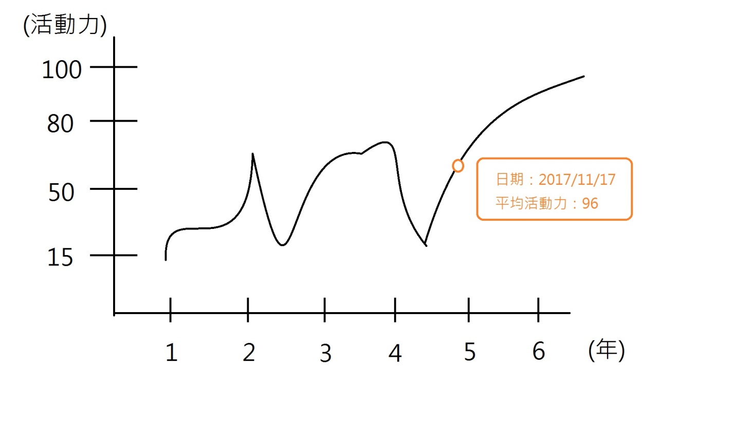
歷史紀錄(二)
選擇觀看不同隻魚的資訊
神仙魚
金魚
紅閃電
選擇觀看不同的類別
活動力
負載力
溫度
水質

Slide 12
加速模擬
加速速度
加速
1.加速速度單選
2.略過事件可多選
3.加速後直到遭遇事件
4.所有狀態皆會被記錄
且存在後端
一天
一星期
一個月
略過事件
水質改變 繁殖事件 死亡事件
溫度驟變 設備損壞 魚類排斥

Slide 13
工作分工與時程
10月初 Requirements─
了解養魚基本知識，針對客戶做合適評估，和客戶多次討論
10月中-期中考 Design─整體軟體構造設計、組織分類功能、介面初步設計
期中考-12月中 implementation─撰寫出各項功能，並組織連接各項介面
12月中-1月 Verification─對系統不斷做測試，設想各種可能性作預防
1月後- Maintenance─
對系統做持續保護以及擴充強化，免於重大風險和更利使用
鄒承皓 ➔ 組織管理、連接介面
蔡承峰 ➔ 介面製作、多重測試
陳育祥 ➔ 環境設計、公式設計
朱冠穎 ➔ 架構設計、想法實現
程式設計實作➔依功能熟悉程度分配

Slide 14
The End Thank You For Your Listening

